Slide 1
আজকের ক্লাসে সবাইকে
স্বাগতম

Slide 2
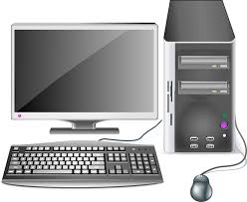
পরিচিতি
দিপ্তী দাশ
সহকারী শিক্ষক (আইসিটি)
ছালেহ্ জহুর সিটি কর্পোরেশন উচ্চ বিদ্যালয় জামালখান,
উপজেলা-কোতোয়ালি,জেলা-চট্টগ্রাম
মোবাইল নম্বর-০১৮১১৮১২১৫০
শ্রেনীঃ সপ্তম
বিষয়-তথ্য ওযোগাযোগ প্রযুক্তি
অধ্যায়ঃ দ্বিতীয়
পাঠঃ ৫ ও ৬
তারিখ- 0২/0/৬2020খ্রি.
সময়- 50 মিনিট

Slide 3
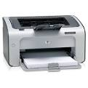
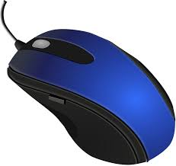
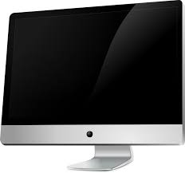
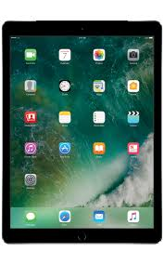
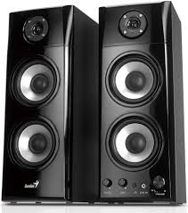
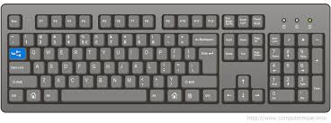
নিচের চিত্র গুলো কোন ধরনের ডিভাইস

Slide 4
আজকের পাঠের বিষয়
ইনপুট ও আউটপুট ডিভাইস

Slide 5
শিখনফল
এ পাঠশেষে শিক্ষার্থীরা ......
ইনপুট ডিভাইস কি বলতে পারবে।
ইনপুট ডিভাইস গুলো চিহ্নিত করতে পারবে ।
আউটপুট ডিভাইস কি বলতে পারবে ।
আউটপুট ডিভাইস গুলো চিহ্নিত করতে পারবে।

Slide 6
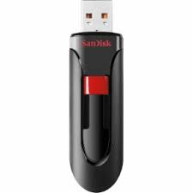
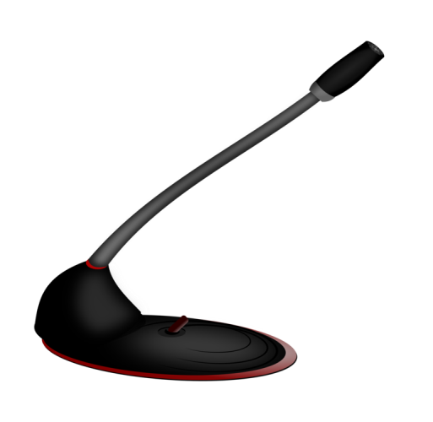
ইনপুট ডিভাইস
পেনড্রাইভ
মাউস
মাইক্রো ফোন
কী-বোর্ড

Slide 7
ইনপুট ডিভাইস
কম্পিউটারকে কোন কাজের নির্দেশনা দেওয়ার জন্য যে সমস্ত ডিভাইস ব্যবহার করা হয় তাকে ইনপুট ডিভাইস বলা হয় ।

Slide 8
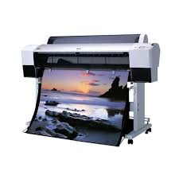
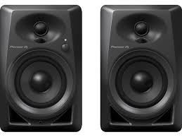
মনিটর
আউটপুট ডিভাইস
প্লটার
প্রিন্টার
স্পীকার

Slide 9
আউটপুট ডিভাইস
যে সমস্ত ডিভাইস এর মাধ্যমে কম্পিউটার ফলাফল প্রদর্শন করে তাকে আউটপুট ডিভাইস বলে ।

Slide 10
একক কাজ
এমন একটি ডিভাইসের নাম বলো যা ইনপুট ও আউটপুট ডিভাইস হিসেবে পরিচিত
টাচস্ক্রীন

Slide 11
দলীয় কাজ
দুটি করে ইনপুট ও আউটপুট ডিভাইসের সংক্ষিপ্ত বর্ননা দাও

Slide 12
মুল্যায়ন
আউটপুট ডিভাইস এর মুল কাজ কি?
(ক) তথ্য প্রক্রিয়া করন (খ ) ফলাফল বিশ্লেষন
(গ) ফলাফল উপস্থাপন (ঘ) তথ্য সংগ্রহ
2) আউটপুট ডীভাইস হচ্ছে
i) প্রিন্টার ii) মনিটর iii) স্পিকার
নিচের কোনটি সঠিক
ক) i ও ii খ) i ও iii গ) ii ও iii ঘ ) i ,ii ও iii
১)উত্তরঃ গ
২) উত্তরঃ ঘ

Slide 13
বাড়ির কাজ
আজকের পাঠে আলোচনা হয়নি এমন দুটি ইনপুট ও আউটপুট ডিভাইসের সংক্ষিপ্ত বর্ননা করে আনবে ?

Slide 14
সবাইকে ধন্যবাদ

